Slide 1
Литературная викторина
По произведениям С. Я. Маршака
ЦЕЛЬ: ПРОДОЛЖАЕМ ЗНАКОМИТЬ ДЕТЕЙ С ЖИЗНЬЮ И ТВОРЧЕСТВОМ С. Я. МАРШАКА .
ЗАКРЕПЛЯЕМ ЗНАНИЕ РАННЕЕ УСВОЕННЫХ ПРОИЗВЕДЕНИЙ.

Slide 2
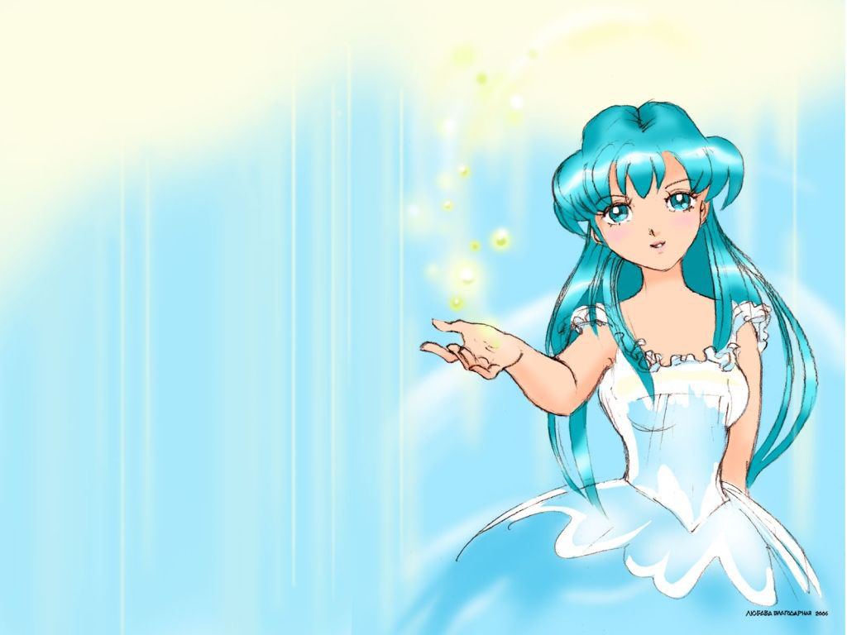
Помогите проказнику Буратино решить кроссворд!
Что бы решить кроссворд надо ответить на вопросы Мальвины.
В конце работы Вас и веселого Буратино ждет новая встреча!

Slide 3
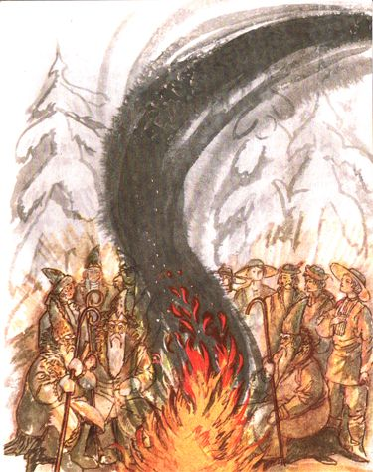
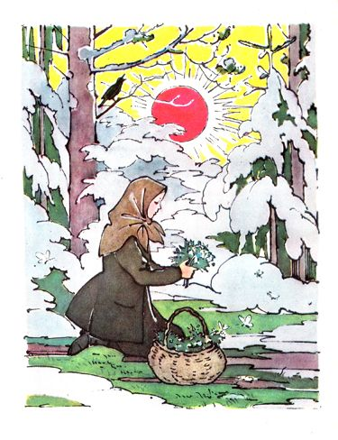
1 вопрос:
Под праздник новогодний
Издали мы приказ:
Пускай цветут сегодня
Подснежники у нас!
В лесу цветет подснежник,
А не метель метет,
И тот из вас мятежник,
Кто скажет: не метет!
Кто помог бедной падчерице исполнить глупый каприз
королевы и приказание жадной мачехи?
МЕСЯЦЫ

Slide 4

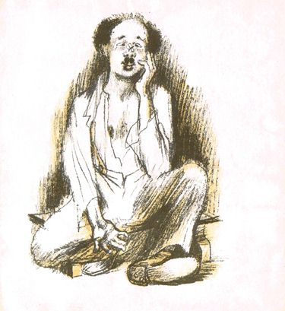
2 вопрос:
Сел он утром на кровать
Стал рубашку надевать,
В рукава просунул руки-
Оказалось, это брюки…
Вместо шляпы на ходу
Он надел сковороду.
Кто это такой?
РАССЕЯННЫЙ

Slide 5
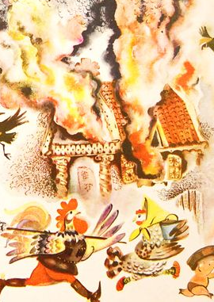
3 вопрос:
Бежит курица с ведром,
А за нею во весь дух
С помелом бежит петух.
Поросёнок — с решетом
И козёл — с фонарём.
Чей дом тушили звери?
Кошкин дом

Slide 6


4 вопрос:
Швырнула она чемодан,
Ногой отпихнула диван, Картину,
Корзину, Картонку…
-Отдайте мою собачонку!
Багаж
Из какого стихотворения
эти строки,что сдавала на
хранение дама переезжающая
в другой город?

Slide 7
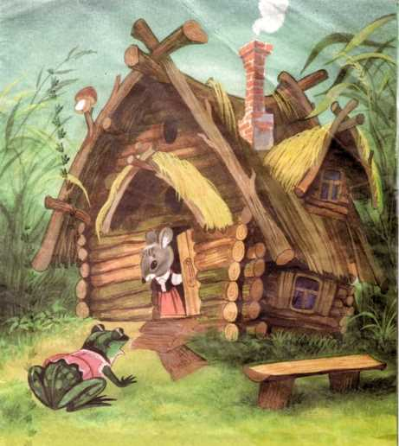
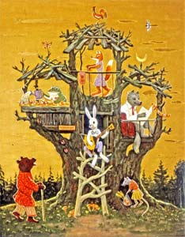
5 вопрос:
Нынче праздник веселый у нас.
На дворе под гармонику пляс.
Мы прогнали медведя в леса,
Без хвоста убежала лиса.
Без хвоста убежала лиса.
Вот такие чудеса!
Кто напевал
эту песенку?
ЗВЕРИ

Slide 8


6 вопрос:
-Голосок твой слишком тонок
Лучше, мама, не пищи,
Ты мне няньку поищи!
Кому не нравился
голосок матери?
МЫШОНКу

Slide 9

7 вопрос:
Кто стучится в дверь ко мне
С толстой сумкой на ремне,
С цифрой 5 на медной бляшке
В синей форменной фуражке?
Кто это? Назовите профессию героя стихотворения.
ПОЧТАЛЬОН

Slide 10
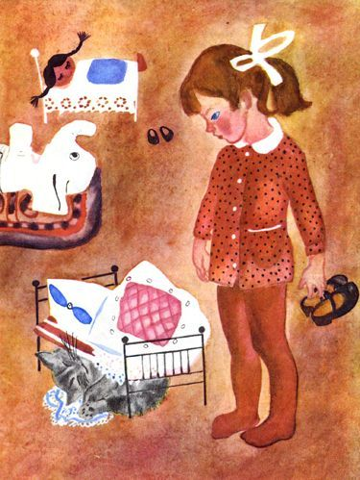

8 вопрос:
Люди спрашивают:-Кто это у вас?
А девочка говорит :-Это моя дочка.
Люди спрашивают:-Почему у вашей дочки
серые щечки?
А девочка говорит:-Она давно не мылась.
Кто был завернут в платок у девочки?
КОТЕНОК

Slide 11
Вы отгадали 8 слов- вставьте их в кроссворд.
1
с
.
2
я
.
м
4
а
5
р
6
ш
о
7
а
8
к

Slide 12
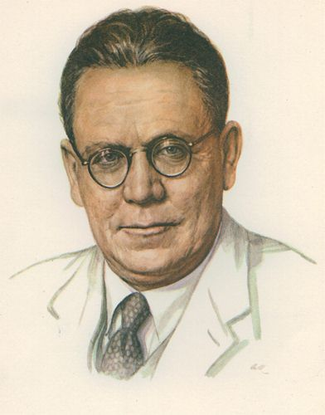
Самуил Яковлевич Маршак
Я родился в 1887 году
3 ноября в городе Воронеже.
Отец мой работал мастером на заводах. Он самоучкой постиг основы химии и непрестанно занимался различными опытами. В поисках лучшего применения своих сил и знаний отец со всей семьей переезжал из города в город, пока наконец не устроился на постоянное жительство в Петербурге. Память об этих бесконечных и нелегких переездах сохранилась в стихах о моем детстве.

Slide 13
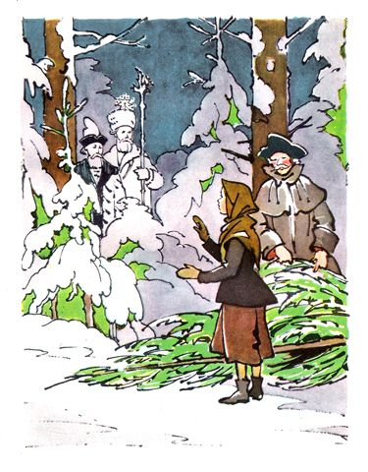
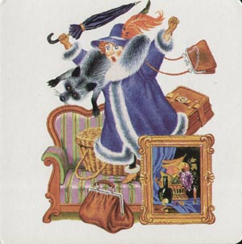
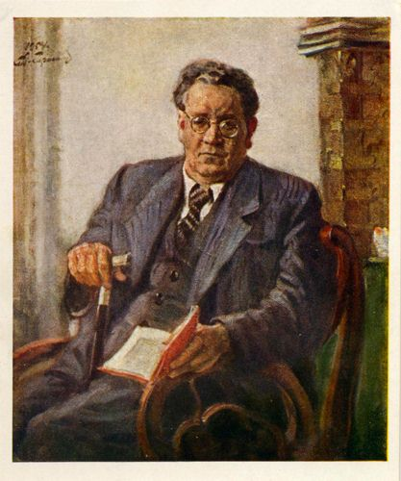
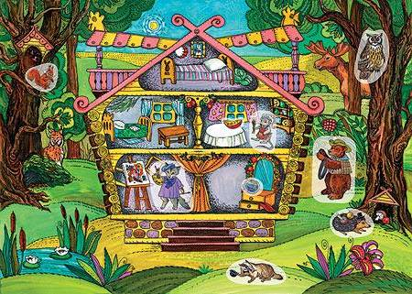




Slide 14
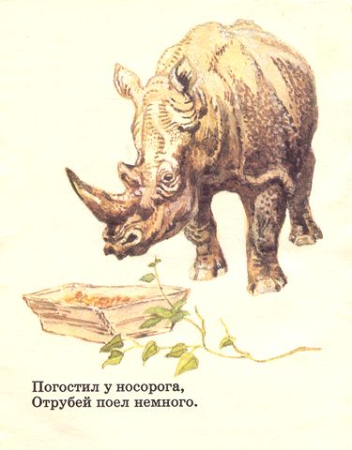
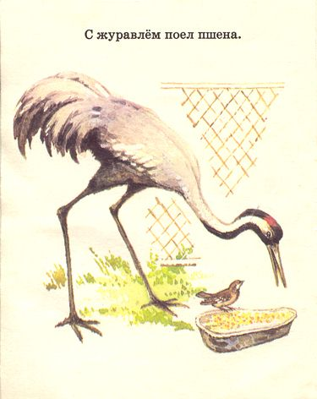
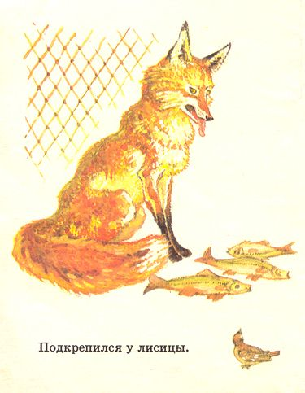

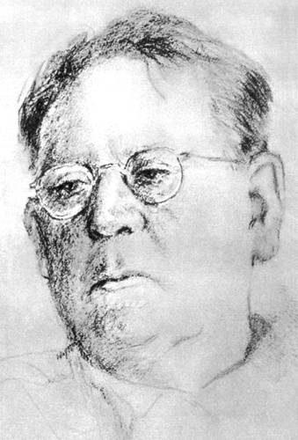
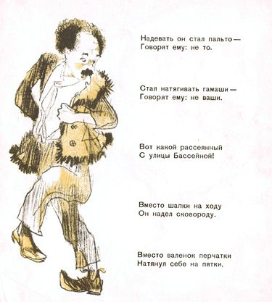
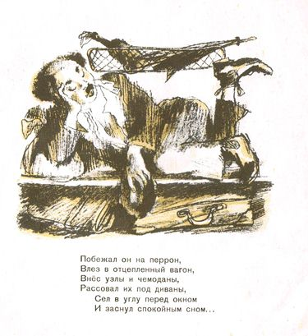
ИГРА: «НАЙДИ ЛИШНЕЕ»
1.
2.
Объясни свой выбор

Slide 15
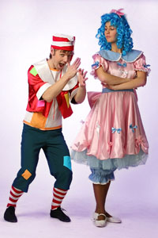

СПАСИБО ВАМ РЕБЯТА!
Теперь я снова могу прыгать и играть!
«СДЕЛАЛ ДЕЛО - ГУЛЯЙ СМЕЛО!»

